Slide 1
DÜZCE ÜNİVERSİTESİ
STRATEJİK PLAN
ÇALIŞMALARI
2015-2019
Öğr. Gör. Okan BÜTÜNER
SÜREKLİ İYİLEŞTİRME KOORDİNATÖRLÜĞÜ

Slide 2
SUNUM İÇERİĞİ
STRATEJİK YÖNETİM
STRATEJİK AMAÇ VE HEDEFLER
PERFORMANS GÖSTERGELERİ
YÖNTEMLER

Slide 3
5018 SAYILI KAMU Mali YÖNETİMİ VE KONTROL KANUNUNDA STRATEJİK PLAN
“Kamu idarelerinin orta ve uzun vadeli amaçlarını, temel ilke ve politikalarını, hedef ve önceliklerini, performans ölçütlerini, bunlara ulaşmak için izlenecek yöntemler ile kaynak dağılımlarını içeren plan”

Slide 4
DÜZCE ÜNİVERSİTESİ STRATEJİK PLANI
2010-2014 dönemi
Beş başlık, 124 gösterge
2012 yılı sonu ara raporu
Temel sorunlar
Eksik göstergeler
İzlenebilirlik
Maliyetlendirme

Slide 5
DÜZCE ÜNİVERSİTESİ STRATEJİK PLANI YÖNTEMİ
Durum analizi
Geleceğe Bakış
Misyon, vizyon, temel değerler
Amaçlar
Her amacın altında en az bir hedef
Performans göstergeleri
Stratejiler
Tüm amaç ve hedefleri içeren tahmini maliyet tablosu
İzleme ve Değerlendirme

Slide 6
STRATEJİK YÖNETİM

Slide 7
HEDEFLENEN YAPI
TEMA
STRATEJİK
AMAÇ 1
ALT
AMAÇ 1.1
Performans
Hedefi 1.1.1
Faaliyet/
Proje
MALİYET
ALT
AMAÇ 1.2
Performans
Hedefi 1.2.1
Faaliyet/
Proje
STRATEJİK
AMAÇ 2
ALT
AMAÇ 2.1
Performans
Hedefi 2.1.1
Faaliyet/
Proje
ALT
AMAÇ 2.2
Performans
Hedefi 2.2.1
Faaliyet/
Proje
MALİYET
BÜTÇE
ALT
AMAÇ 2.3
Performans
Hedefi 2.3.1
Faaliyet/
Proje
STRATEJİK
AMAÇ 3
ALT
AMAÇ 3.1
Performans
Hedefi 3.1.1
Faaliyet/
Proje
MALİYET
ALT
AMAÇ 3.2
Performans
Hedefi 3.2.1
Faaliyet/
Proje

Slide 8
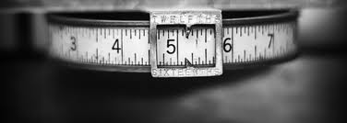
STRATEJİK AMAÇ VE HEDEFLER PERFORMANS GÖSTERGELERİ
ÖLÇEMEDİĞİNİZ ŞEYİ KONTROL EDEMEZSİNİZ, KONTROL EDEMEDİĞİNİZ ŞEYİ YÖNETEMEZSİNİZ.
E. DEMİNG

Slide 9
Amaç ve hedeflere İle performans Göstergeleri ve Bütçe İlişkisi
STRATEJİK AMAÇ
Parametreler
HEDEF
Faaliyet 1
Performans Göstergesi
Girdi:.................................
Çıktı:.................................
Sonuçlar:...........................
Verimlilik/etkinlik:...................
Kalite:................................
Faaliyet 2
Performans Göstergesi
Girdi:....................................
Çıktı:....................................
Sonuçlar:.............................
Verimlilik/etkinlik:.....................
Kalite:...............................
Projelendirme ve Maliyetlendirme

Slide 10
STRATEJİLERİN BELİRLENMESİ
Strateji;
izlenen yol demektir.

Slide 11
STRATEJİLERİN BELİRLENMESİ
Amaç ve hedeflere ulaşmak için neler yapılabilir? Olası sorunlar nelerdir ve bu sorunları nasıl aşabiliriz? Amaç ve hedeflere ulaşmak için izlenebilecek alternatif yol ve yöntemler nelerdir? GT, GF ve ZT, ZF stratejileri. (Hedefler bazında değil, stratejik amaç ve hedeflerle, faaliyet ve projeler bir bütün olarak değerlendirilip yazılacaktır.

Slide 12
STRATEJİK AMAÇ
Belirli bir sürede kurumun ulaşmayı hedeflediği sonuçlar
Vizyona giden yolda, öncelikle ve belirli bir sürede «nereye ulaşmak istiyoruz?» sorusunun cevabıdır.
Vizyona varmak için ulaşılması gereken sonuçlar

Slide 13
STRATEJİK AMAÇ
Üniversitemizin ulaşmayı hedeflediği sonuçların kavramsal ifadesidir ve üst yönetim düzeyinde belirlenir.
Üniversitemizin misyonunu gerçekleştirmesine katkıda bulunmalıdır.
Misyon, vizyon ve temel değerlerle uyumlu olmalıdır.
İddialı, ama gerçekçi ve ulaşılabilir olmalıdır.
Ulaşılmak istenen sonuçları açık bir şekilde ifade etmeli, ancak bunlara nasıl ulaşılacağını ayrıntılı olarak açıklamamalıdır.
Hedefler için bir çerçeve çizmelidir.
Durum analizi sonuçlarına göre şekillenmelidir.
Orta vadeli bir zaman dilimini kapsamalıdır.
Önemli dışsal değişiklikler olmadığı sürece değiştirilmemelidir.

Slide 14
STRATEJİK AMAÇ ÖRNEK
TOPLUMSAL KATKI SAĞLAMAYA YÖNELİK AMAÇLAR
İLİMİZİN VE BÖLGEMİZİN SÜRDÜRÜLEBİLİR KALKINMASINA KATKIDA BULUNMAK.
İLİMİZ VE BÖLGEMİZ İNSANINA VERİLEN SAĞLIK HİZMETLERİ STANDARTLARINI YÜKSELTMEK
KURUMSAL GELİŞMEYE YÖNELİK AMAÇLAR
KURUMSALLAŞMAYI SAĞLAMAK
KAYNAK KULLANIM VERİMLİLİĞİNİ ARTIRMAK
EĞİTİM ÖĞRETİM VE HİZMET BİNALARINI TAMAMLAMAK
BİLGİ VE İLETİŞİM TEKNOLOJİLERİNİN KULLANIMINI YAYGINLAŞTIRMAK
PAYDAŞLARLA SAĞLIKLI VE SÜREKLİ İLİŞKİLER KURMAK

Slide 15
STRATEJİK AMAÇ ÖRNEK
Müdürlüklerin her biri yılda bir kez seminer düzenleyecektir.
(Neden yanlış: Amaç açık değildir. Seminerlerin yapılması ile ne amaçlandığı belli değildir. Yazılan ifade; bir faaliyeti yada yöntemi belirtmektedir)
Temiz, sağlıklı ve cazip bir çevre yaratılması için kirlilik ve çöp miktarı azaltılarak şehrimizdeki yaşam kalitesini yükseltmek
(Neden doğru: Ulaşılmak istenen amacın yönü ve varılmak istenen nokta açık bir şekilde ifade edilmiştir. Amacın belirttiği hususlar hedeflerin nasıl geliştirileceği konusunda yol göstermektedir. Burada “temiz, sağlıklı ve cazip bir çevre yaratılması” ile kirliliğin ve çöp miktarının azaltılması arasında bir ilişki kurulmaktadır)

Slide 16
HEDEFLER
Kalite hedefleri ölçülebilir ve kalite politikası ile tutarlı olmalıdır.
Hedefleri ölçerken 3 bilgiye ihtiyaç vardır;
ŞİMDİKİ DURUM
ELDE ETMEK İSTEDİĞİMİZ DURUM
NE KADAR SÜRE TANIYACAĞIMIZ.

Slide 17
HEDEFLER
Spesifik (Belirli/Öznel)
Measurable (Ölçülebilir)
Achievable (Başarılabilir)
Realistic (Gerçekçi)
Time-bound (Zaman aralığı)

Slide 18
HEDEF 1
K1 BÖLÜMÜ GENİŞ AÇILI LENSLERİN İADESİNİ %5 ORANINDA AZALTACAK.
CEVAP:
Zaman belirtilmemiş.
Şu andaki durum belli değil.

Slide 19
HEDEF 2
ORTEPEDİK CERRAHİ OPERASYONLAR İÇİN BEKLEME LİSTESİ AZALTILACAK.
CEVAP:
Zaman belirtilmemiş.
Şu andaki durum belli değil.
Ölçülebilir değil.

Slide 20
HEDEF 3
SIFIR MÜŞTERİ ŞİKAYETİ
CEVAP:
Zaman belirtilmemiş.
Şu andaki durum belli değil.
Gerçekçi değil.

Slide 21
HEDEF 4
ÜRETİMİ BİR ÖNCEKİ YILIN AYNI DÖNEMİNE GÖRE %30 ORANINDA ARTIRMAK.
CEVAP:
Şu andaki durum belli değil.
Detaylandırılmalıdır.
Başarma süresi belirlenmelidir.

Slide 22
HEDEF 5
36 POZLUK 35MM.LİK BİR STANDART RENKLİ FİLMDEN 36 FOTOĞRAF BASKISI ALINABİLMESİ İÇİN GEREKEN TAB ETME SÜRESİNİ 6 AY İÇERİSİNDE MEVCUT DURUM OLAN 2 SAATTEN 1 SAATE DÜŞÜRMEK.

Slide 23
PERFORMANS VE ÖLÇME DÜZEYLERİ
Performans;
Bir sonucun
hedeflenen ile
kıyaslanmasıdır.

Slide 24
GÖSTERGELER NEDEN KULLANILMALI
Etrafımızda olanları (olay/süreç/faaliyet) anlamamıza yardımcı olur.
Değişimin, gelişimin, farklılığın yönünü/miktarını/içeriğini anlatır.
Kara verme sürecinde ortamda bulunan verileri kullanılabilir hale getirir.

Slide 25
GÖSTERGE ÇEŞİTLERİ
Görevler, hedefler ve beklentiler
Girdiler
SÜREÇ/OLAY
Müşteri
Çıktılar
Sonuçlar
Girdilerle ilgili göstergeler
Çıktı – İş yükü ile ilgili göstergeler
Etkinlikle ilgili göstergeler
Kalite ile ilgili göstergeler
Sürece duruma özel göstergeler

Slide 26
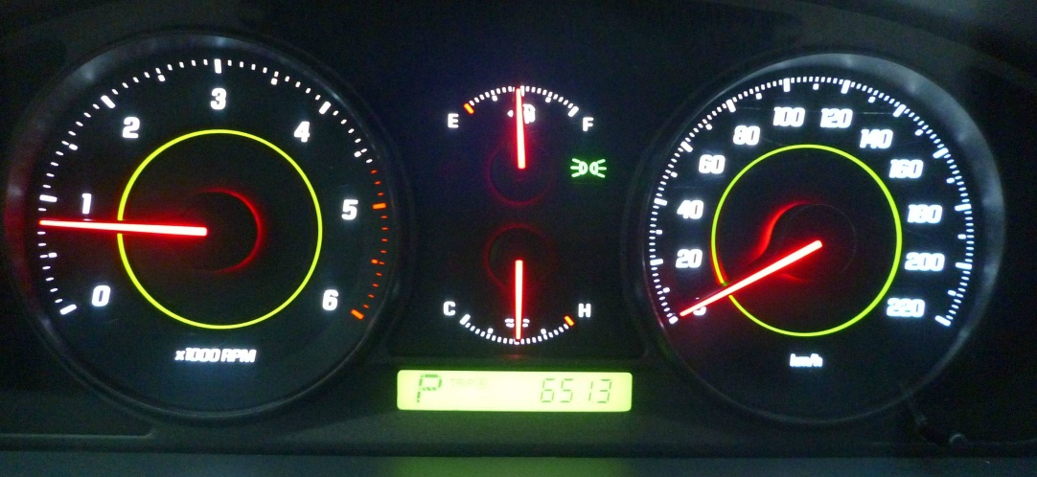
PERFORMANS İZLEME TÜRLERİ
Üst yönetimin sürekli izlemesi
İç denetimler
Arabaya binerken lastik kontrolü
Silecek suyu kontrolü v.s.
Dış denetimler
Periyodik bakımlar
Rot-balans ayarları v.s.

Slide 27
ÖRNEK
OLAY | Araba ile Ankara’ya gitmek
AMAÇ | En kısa zamanda ulaşmak
GÖSTERGE | Yolculuk süresi
BİRİM | Saat
STANDART | 4-5 saat
HEDEF | 4 saat

Slide 28
FAALİYETLERİN BELİRLENMESİ
Stratejik hedef ve amaçlara ulaşmak için izlenmesi gereken yolu tanımlar.
Sorumlu birim
Yapılacak işlemler
Termin tarihi
Yedek eylem planları

Slide 29
FAALİYETLERİN BELİRLENMESİ
Faaliyet 1
Tanım: Kaynak yaratma konusunda uzmanlaşmış, hedefi gerçekleştirecek bir Sponsorluk biriminin Üniversitemizde kurulması
Sorumlu Birim: strateji Geliştirme Daire Başkanlığı
Sorumluluk: 2016 yılının Mart ayı sonuna kadar personelin temin edilmesi, seçim, yerleştirme ve eğitim işlemlerinin tamamlanmış olması
Faaliyet 2
Tanım: İstanbul ilinde en büyük 100 sanayi kuruluşunda Üniversitemizin tanıtılması ve işbirliği imkanlarının geliştirilmesi
Sorumlu Birim: DÜSİMER
Sorumluluk: Söz konusu tanıtımların 2010 yılı sonuna kadar gerçekleştirilmesi gerçekleştirilmesi

Slide 30
YÖNTEM

Slide 31
KATILIMCILARIN GRUPLANDIRILMASI
MASA 1
MASA 2
MASA 3

Slide 32
HER BİR KATILIMCININ ÖNERİ GELİŞTİRMESİ
MASA 1
KATILIMCI 1
KATILIMCI 6
KATILIMCI 2
KATILIMCI 5
KATILIMCI 3
KATILIMCI 4
Maksimum 30 dk. verin

Slide 33
ÖNERİLERİN HER BİR ÖNERİNİN KATILIMCILARA OKUNMASI
MASA 1
KATILIMCI 1
KATILIMCI 6
KATILIMCI 2
KATILIMCI 5
KATILIMCI 3
KATILIMCI 4
Mükerrer öneriler çıkarılır.
Benzer öneriler yada farklı öneriler kalır.
Maks. 30 dk.

Slide 34
ÖNERİLERİN HER BİR ÖNERİNİN KATILIMCILARA OKUNMASI
MASA 1
KATILIMCI 1
KATILIMCI 6
KATILIMCI 2
KATILIMCI 5
KATILIMCI 3
KATILIMCI 4
Her bir öneri masa katılımcıları tarafından oylanır.
Bir katılımcı her bir öneri için en fazla 2 oy kullanabilir.
Maks. 30 dk.

Slide 35
MASADAKİ KATILIMCILARIN YER DEĞİŞTİRMESİ
MODERATÖR
MASA 1
MODERATÖR
MASA 2
MASA 1
MASA 2
Moderatörler sabit kalır.
Yeni gelen misafir katılımcılara geliştirilen öneriler okunur ve oylanır.
Bir katılımcı her bir öneri için en fazla 2 oy kullanabilir.
Maks. 30 dk

Slide 36
OYLAMA SONRASI
En çok oy alanlar sıralamaya tabi tutulur.
Bunlara ilişkin aynı metotla hedef ve performans göstergesi belirlenir.

Slide 37
DİKKAT EDİLECEK HUSUSLAR
Önerileri oylarken eleştiri yapmayın, yeni öneriler geliştirin.
Masa değişimi sonrası oylamalarda yeni öneriler geliştirilebilir.
Mükerrer olmayıp benzer olan önerileri elemeyin.

